Slide 1
infrastructures n-tiers ,
soa ,
cloud et microservices
(grandes lignes)

Slide 2
DMZ + Serveur d'applications (200x)
Cluster de serveurs
Navigateur web
Navigateur web
Navigateur web
(*)
(*)
Tomcat (8080) + appli java
mysql
(*)
http/80 server (ex: apache2)
…
mod_...
(**)
(*)
Tomcat (8080) + appli java
(*)
(**) répartition
de charge
(load_balancing)
Routeur SMTP (envoi email)
firewall
firewall
(*)Machines physiques ou virtuelles (virtualBox, vmware, …) très souvent avec système d’exploitation linux

Slide 3
Limitations du clustering "java/EE"
* limité à java
* spécifique à une marque
et un modèle de serveur (ex : IBM WebSphere AS 7)
* configuration souvent très différente selon type et/ou version des serveurs (ex : JBoss AS 4.x , JBoss EAP 7 , ...)
* paramétrages des extensions et de la sécurité
quelquefois complexes
===============
* Mêmes types de limitations dans des mondes concurrents
(Microsoft .net , python, ...)

Slide 4
Notion de reverse-proxy
Serveur HTTP
(ex : nginx)
Utilisateurs avec navigateurs
code frontEnd
(html + bundles
.js et .css)
prêt à être
téléchargé
api_rest_A
sur
backEnd
springBoot
téléchargement
1
appel
ajax
2
config
"reverse_proxy"
selon
filtrage
d'URL
4
3
api_rest_B
sur
backEnd
nodeJs
8
5
récupération
réponse JSON
et affichage via
api DOM
7
6
réponse
JSON du
WS REST
URL étape 1 : http://www.xyz.com/zz/index.html
URL étape 3 : http://www.xyz.com/zz/api-b/aaa/bbb (pas besoin CORS)
URL étape 4 : http://serveurB:8282/api-b/aaa/bbb (redirection reverse-proxy)

Slide 5
Notion de api-gateway
Utilisateurs avec navigateurs
api-gateway
(ex : Kong , ...)
api_rest_A
sur
backEnd
springBoot
http
HTTPS
api_rest_B
sur
backEnd
nodeJs
http
valeurs ajoutées : * sécurité (ssl,oauth2,...)
* load-balancing
* api-key (si nécessaire)
* documentation
* monitoring
* reverse-proxy
éventuel
serveur d'authentification
oauth2

Slide 6
Notion de serveur d'authentification (oauth2/oidc) - v1
Utilisateurs avec navigateurs
éventuel intermédiaire qui va bien (reverse-proxy , gateway , ...)
serveur
d'autentification
(ex : hydra ,
amazon cognito ,
keycloak)
User
Database
login
(username,pwd,...)
1
2
https
3
J.W .Token
with roles
or scopes
4
https
5
...
appels vers api avec "bearer
token"
au format JWT
dans http header
...
api_rest_xy
sur backEnd
(serveur de
ressources)
App
Database
6
vérif. jeton
JWT valide
8
...
9
réponse ok ou
forbidden
vérif. roles ou scopes suffisants
7
Beaucoup de variantes possibles :
(ex : étape 6 effectuée par api-gateway ou bien par serveur de ressources )

Slide 7
Notion de service d'authentification (oauth2) - v2
Utilisateurs
1
Api-gateway
with (token,userId,...) map
login
(username,
pwd,...)
service
d'autentification
(ex : dev_specif/
nodeJs)
User
Database
2
3
...
Token exchange
(jwt or not)
with userId and scopes
4
https
5
6
appels vers api avec "bearer
token"
(jwt or not)
dans http header
vérif. jeton valide et injection
(x-userId, x-scope) dans header requête retransmise
api_rest_xy
sur backEnd
(serveur de
ressources)
App
Database
8
9
réponse ok ou
forbidden
vérif. x-userId et/ou x-scope suffisant(s)
7
Beaucoup de variantes possibles :
(selon type de api-gateway , selon type de jeton, …. )

Slide 8
Notion de terminaison-ssl
Utilisateurs avec navigateurs
serveur A
(ex : springBoot)
serveur B
(ex : nodeJs)
HTTP
HTTP
intermédiaire
3
serveur
intermédiaire
2
(ex : nginx)
HTTPS
HTTP
intermédiaire
1
HTTPS
certificats officiels
configurés
terminaison ssl
(là ou s'arrête le cryptage
des requêtes/réponses http)
https = http + ssl

Slide 9
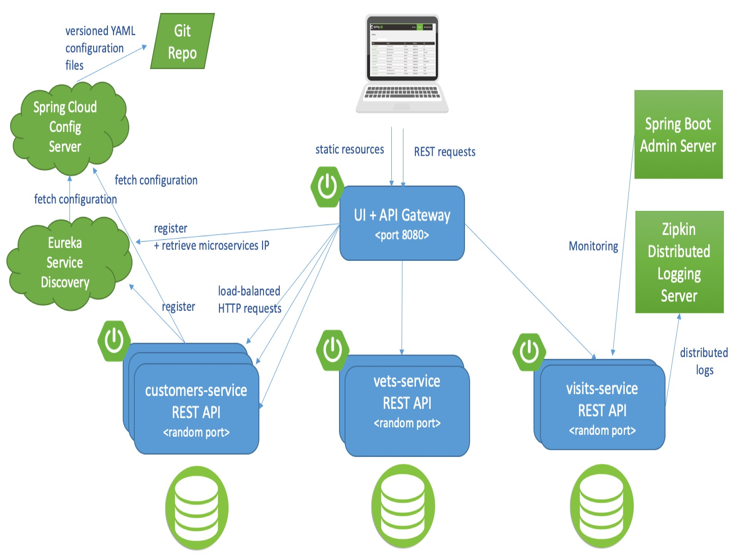
Spring-cloud d'origine netflix (2014-2018 environ)

Slide 10
Spring-cloud (caractéristiques)
* ok pour backend java/jee (springBoot) mais pas simple d'intégrer autre chose (nodeJs, python, ...)
* un peu "infrastructure as code"
* configuration centralisée via serveur de config (.yaml proche de .properties)
* api-gateway par code java (grandement aidé par .... et ribbon pour le load-balancing)
....

Slide 11
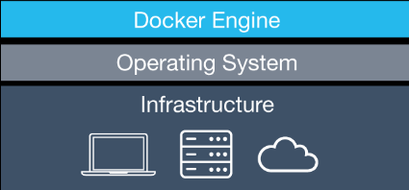
Notion de micro-conteneur (docker)
Appli A
-----------------
NodeJs 10 ou JRE 8
-----------------
Conteneur A
Appli B
-----------------
NodeJs 7 ou JRE 7
-----------------
Conteneur B
Conteneur = environnement d'exécution
logicielle complet comportant : - micro o.s. (debian, centos ou …) - librairies / dépendances
- logiciel de base (ex : mysql , node , …) - configuation logicielle - le code d'une application ou d'un service

Slide 12

Utilisation de "Docker" (workflow)
Code Application
Développée (avec
Config.)
Postes d'exécution (production / ops)
docker build
docker run
Dockerfile
Config.
[Ajouts ,
démarrage]
image
docker avec application
packagée
docker engine
push
dev
pull
pull
image
de base
(ex : node
ou jre)
image applicative
téléchargeable
Image registry (ex : dockerhub)

Slide 13
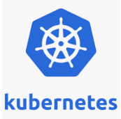
Kubernates : cluster de conteneurs "docker" (récent)
Kubernetes (k8s)
Kubernetes signifie "timonier" ou "pilote"
en langue grecque .
Kubernetes (k8s) est une plate-forme logicielle permettant d'automatiser le déploiement, la montée en charge et la mise en œuvre de conteneurs d'application sur des clusters de serveurs .
Kubernetes est très souvent utilisé avec des conteneurs "docker" mais il a été cependant conçu pour fonctionner avec d'autres sortes de conteneurs .
Kubernetes s'inscrit à fond dans la tendance architecturale "DevOps , Cloud, micro-services"

Slide 14
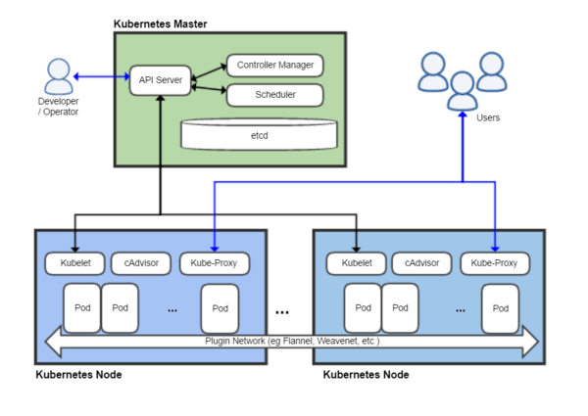
Kubernates : cluster de conteneurs "docker" (récent)

Slide 15
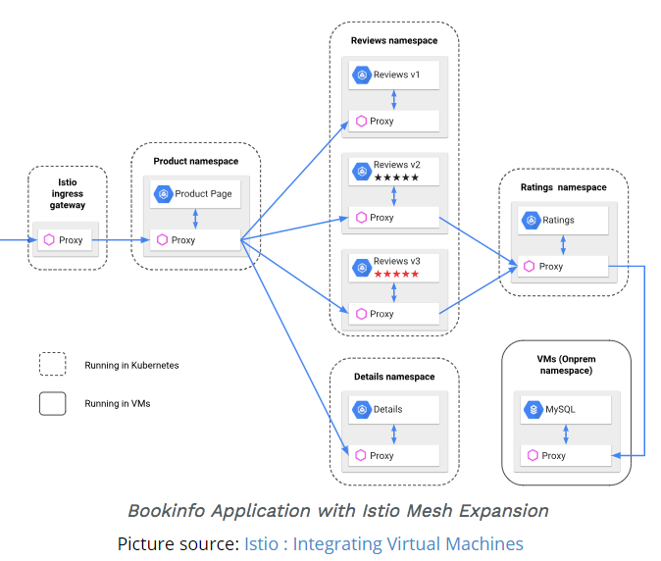
Kubernates + istio (sidecar) (plus récent encore)

